Slide 1
2 класс
Занятие 7

Slide 4
Вставь по аналогии
Подумай, как связаны слова в первой паре и назови подходящее по смыслу слово вместо пропуска.
Из муки – оладьи, а из творога – сырники.
Из молока – коктейль, а из апельсина - ________.
Из сливы – джем, а из клубники - ____________.
Из свёклы – борщ, а из капусты - ____________.
Из меха – меховая шапка, а из шерсти - _______.
От коровы - молоко, а от курицы - __________.
Из руды – металл, а из дерева - __________.

Slide 5
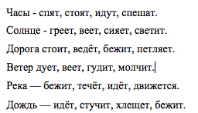
Найди лишнее слово
Какое из слов каждой строчки не сочетается с первым словом.
Солнце - греет, веет, сияет, светит.

Slide 6
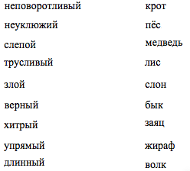
Найди пару
Найди к каждому слову в левой колонке определение в правой.

Slide 10
Подбери слово
Подбери слово, которое подходит к каждому выражению. Объясни смысл данных выражений.
Как в __________ канул.
____________ на лоб лезут.
Мастер на все _______.
Толочь ______ в ступе.
Не в бровь, а в _______.
Сидеть сложа _________.
Тише ______ ниже травы.
В ________ рябит.
Золотые ________.
Много ________ утекло.
Выплакать все _________.

